Slide 1
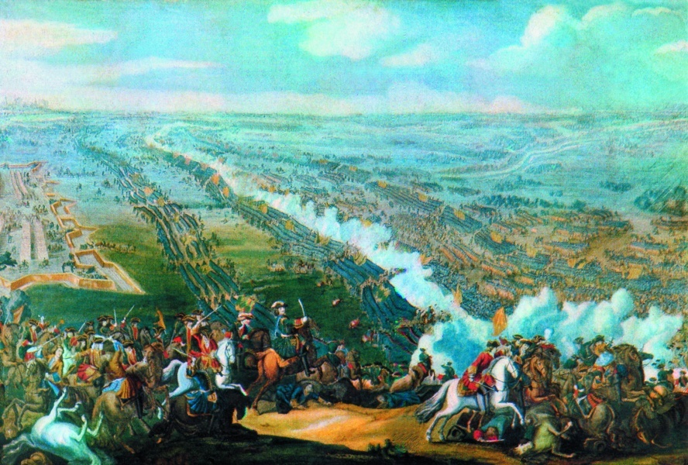
МБОУ "Кадетская школа № 46 г. Пенза.
Пензенский казачий генерала Слепцова кадетский корпус"
Дорогами войн и побед казаков

Slide 2
ПЛАН
Полтавская баталия
Казаки в Гангутском сражении
Штурм Измаила
Бородинское сражение
Блокада противника в Синопской бухте
Казаки в битве под Москвой
Блокада Ленинграда
Казаки в первом параде в Москве (1941г)
Казаки в Берлине

Slide 3
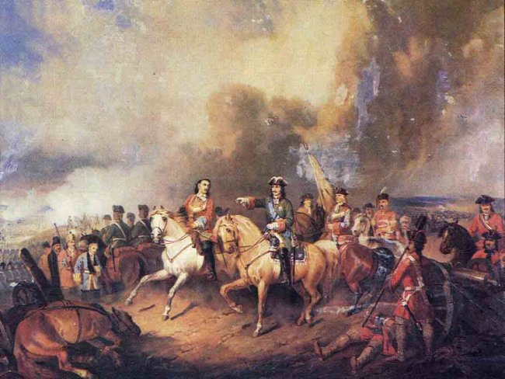
ПОЛТАВСКАЯ БАТАЛИЯ
Полтавское сражение - генеральное сражение между русской и шведской армиями 27 июня (10 июля) 1709 года в ходе Северной войны (1700-1721 гг.).
Гарнизон Полтавы (4,2 тысячи солдат, около 2,5 тысячи горожан, 29 орудий) во главе с комендантом полковником А.С. Келиным, поддержанный извне подошедшей конницей генерала А.Д. Меншикова и украинских казаков успешно отбил несколько штурмов противника.

Slide 4
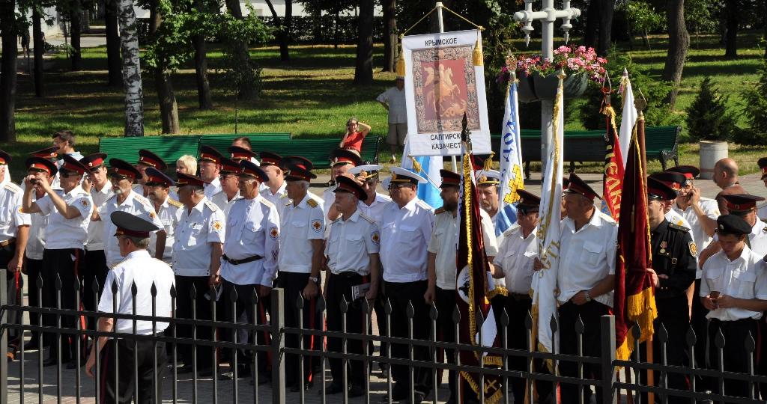
Памятник
казакам,
погибшим в полтавской
битве
г. Полтава

Slide 5
Гангутское морское сражение произошло в ходе Северной войны (1700-1721) между русским и шведским флотами 26-27июля (6-7 августа) 1714 года севернее полуострова Гангут (Ханко) на Балтийском море.
Известно, что Петр I был осторожен, но никак не из пугливых монархов. Как раз в том году русские моряки одержали первую победу в морском сражении со шведами на траверзе острова Эзель. Отряд кораблей капитана 2-го ранга Наума Сенявина пленил шведский линейный корабль, фрегат и бриган­тину. Более того, Петра I нисколько не смутило появление на Балтике английской эскадры адмирала Норриса. На шведское побережье высадился 5-тысячный русский десант. В окрестностях Стокгольма, наводя страх на шведов, появились разъезды казаков.

Slide 6
Штурм Измаила
Штурм Измаила — осада и штурм в 1790 году турецкой крепости Измаил русскими войсками под командованием генерал-аншефа А. В. Суворова в ходе русско-турецкой войны 1787—1792 годов. 220 лет с тех пор, как 11 декабря 1790 года черноморские казаки участвовали в штурме и взятии крепости Измаил под командованием Александра Суворова.
Почти половину русских сил под Измаилом составляли казаки. Они участвовали в штурме, вооружённые короткими пиками. Непривычка к борьбе на укреплениях и плохое вооружение обусловили значительные потери в их среде.

Slide 7
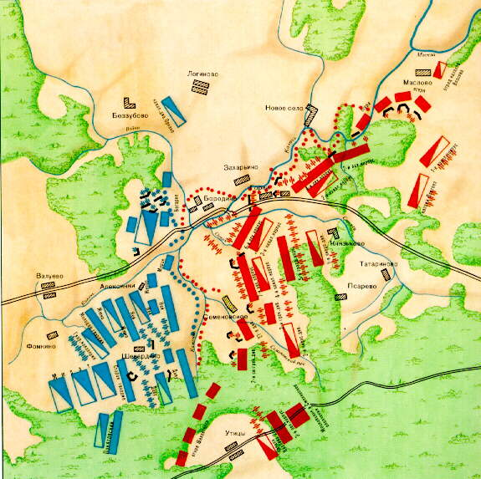
Бородинское сражение
Бородинское сражение, 1812 -решающая битва между французской армией Наполеона I (135 тыс. при 587 пушках) и русской под командованием М. И. Кутузова (около 120 тыс. при 640 пушках), которое произошло 25 августа в районе с.Бородино (110 км к западу от Москвы).

Slide 8
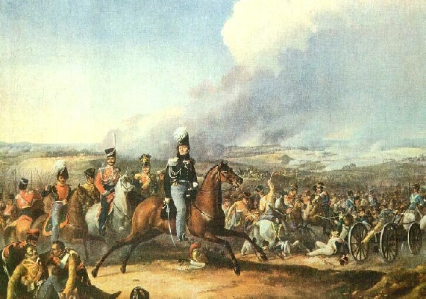
В критический момент сражения Кутузов принял решение о рейде конницы Уварова и Платова в тыл и фланг противника. К 12 часам утра 1-й кавалерийский корпус Уварова (28 эскадронов, 12 орудий, всего 2 500 всадников) и казаки Платова (8 полков) переправились через р. Колоча в районе деревни Малой. Корпус Уварова атаковал французский пехотный полк и итальянскую кавалерийскую бригаду генерала Орнано в районе переправы через р. Войну у села Беззубово, но безуспешно. Платов переправился через р. Войну севернее и, зайдя в тыл, вынудил противника сменить позицию. Бородинское сражение, в котором донские казаки во главе с атаманом М.И. Платовым совершили знаменитый фланговый рейд в тыл наполеоновской армии, способствовавший стратегическому успеху русской армии.

Slide 9
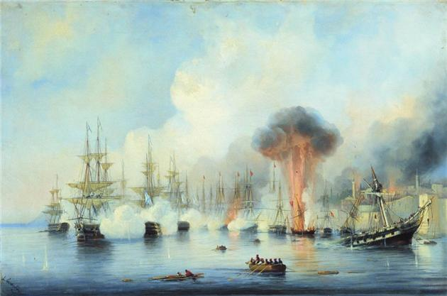
БЛОКАДА ПРОТИВНИКА В СИНОПСКОЙ БУХТЕ
Синопское сражение - последнее в истории крупное сражение парусных флотов; первое сражение, в котором применялись бомбические орудия. Произошло в 1853 году 18 ноября по старому стилю (30 ноября) между русской и турецкой эскадрами на рейде турецкого порта Синоп, у южного берега Чёрного моря.

Slide 10
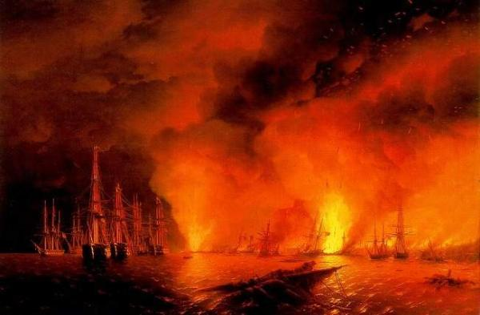
Блокируя эскадру противника в Синопской бухте, русские корабли с 11 ноября непрерывно крейсировали между мысом Герзе, расположенным к юго-востоку от Синопа, и восточной оконечностью Синопского полуострова. К желтым скалам возле обширной бухты Ак-Лиман и живописным долинам к юго-востоку от Синопа еще в XVII веке подходили казацкие «чайки», на которых: запорожские казаки смело преодолевали все Черное море и высаживались на анатолийском берегу Турции. В 1616 г. флотилия казацких «чаек» неожиданно прорвалась в Синопскую бухту. Казаки овладели городом и, уничтожив турецкие суда, на которых изнывали от тяжелого рабства захваченные турками русские невольники, освободили своих сородичей.

Slide 11
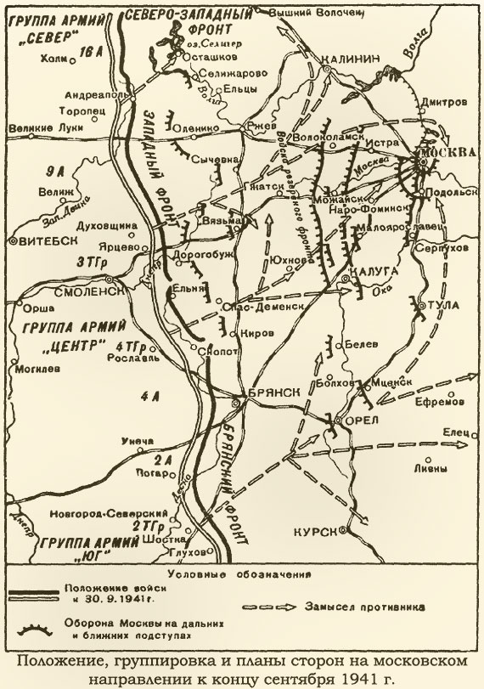
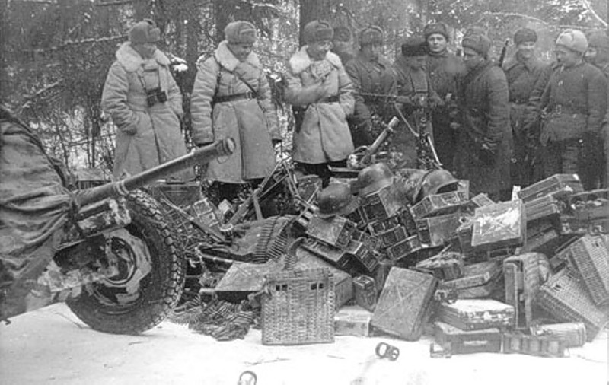
Битва под Москвой состояла из трех этапов: стратегически оборонительная операция — с 30 сентября по 5 декабря 1941 года; наступательная операция — с 6 декабря 1941 года по 7 января 1942 года; Ржевско-Вяземская наступательная операция — с 8 января по 20 апреля 1942 года.
Казаки в жесткой и упорной схватке разгромили важный узел обороны врага.
Десятки тысяч советских воинов пали в этих боях. Танкисты 2-й армии, казаки корпуса В. В. Крюкова, сибиряки–лыжники, воины внутренних войск и пограничники 181-й дивизии 70-й армии, красноармейцы 194 дивизии и 115-й стрелковой бригады 65-й армии и многие другие отдали свои жизни, чтобы хоть на день, хоть на час приблизить Победу.

Slide 12
Блокада Ленинграда
Летом 1941 года на Ленинград шла группа армий "Север", общей численностью 500 тысяч человек, под командованием генерал-фельдмаршала фон Лееба. Леебу поручалось уничтожить части Красной армии, расположенные в Прибалтике, развить наступление, захватить все военно-морские базы на Балтийском море и к 21 июля овладеть Ленинградом. 9 июля был занят Псков. 10 июля немецкие танки прорвали фронт и пошли на Лугу. До Ленинграда оставалось 180 километров. 21 августа немцы заняли станцию Чудово, перерезали Октябрьскую железную дорогу и через 8 дней овладели Тосно. 30 августа пал крупный железнодорожный узел Мга. Последня железная дорога, соединяющая Ленинград со страной, оказалась в руках немцев. 8 сентября 1941 года гитлеровцы захватили у истока Невы город Шлиссельбург, окружив Ленинград с суши. Началась 871-дневная блокада Ленинграда.

Slide 13
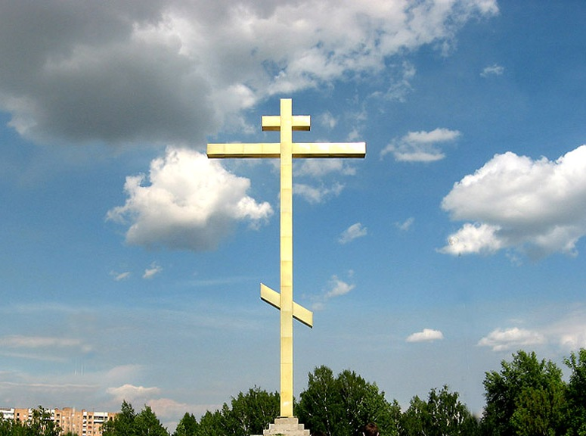
Поклонный крест казакам погибшим в блокаде Ленинграда
Во время блокады Ленинграда там шли кровопролитные и ожесточенные бои.
В них участвовали 12 казачьих дивизий из Сибири, Урала, Кубани и Дальнего Востока.
На месте креста позже планируют построить часовню. Поисковые казачьи отряды на местах боев обнаружили останки десятков воинов. Личности некоторых из них удалось установить.
Ежегодно в торжественном молебне участвуют представители казачьих войск со всей России.

Slide 14
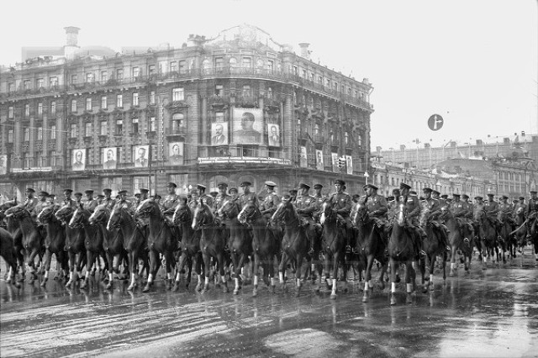
Участие казаков в первом параде в Москве (1941 г.)
Пусть в том памятном параде 1941 года казаки не принимали участие, но в историю Великой Отечественной Войны подвиги казаков вписаны золотыми буквами.
на Параде Победы 24 июня 1945г.

Slide 15
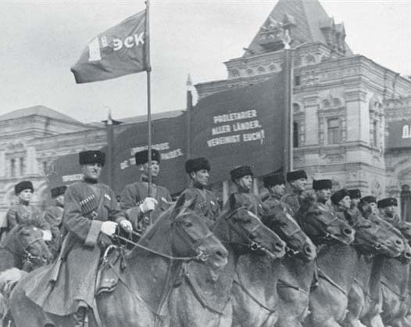
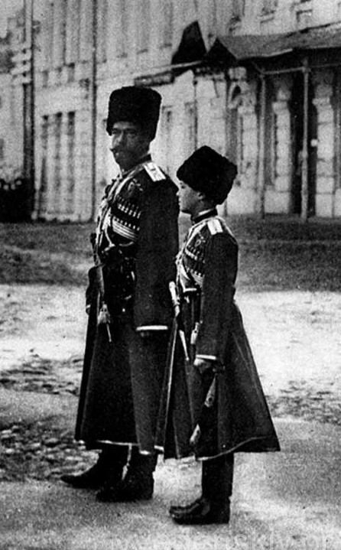
Казаки в Берлине
...Ранним утром 9 мая 1945 года на
одном из самых оживленных
берлинских перекрестков, заваленном покореженной фашистской техникой и щебнем, лихо орудовала флажком-жезлом молодая регулировщица.
Вдруг послышался цокот копыт и все увидели приближающуюся конную колонну... Это были казаки из кавалерийской части, начавшей боевой путь в заснеженных просторах Подмосковья в памятном декабре сорок первого года.

